Slide 1
親子的手機合約
青溪國小
資料來源:親子天下-親子的手機合約

Slide 2
手機雖然是個很好的資訊工具，但是不當使用也會帶來相當的危害。

Slide 3
家人相聚時
家人相聚時，不要用手機玩遊戲、打字、上社群軟體
不邊走邊用
不要邊走邊用手機

Slide 4
用餐不使用
用餐時不要使用手機
信任孩子
在手機上做過的事情要對父母誠實以告，信任一旦失去了很難挽回

Slide 5
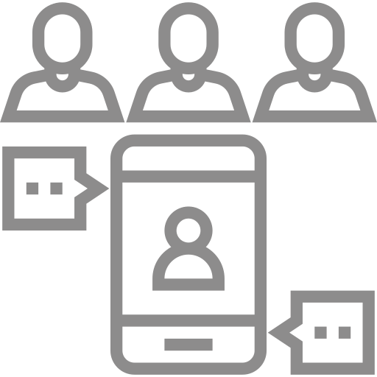
設定行事曆提醒
把自己該做的事情（含家務）輸入手機的提醒事項，事情尚未完成前，不用手機（聽音樂除外）
不用手機霸凌
不用手機做霸凌、嘲笑、粗魯的事情

Slide 6
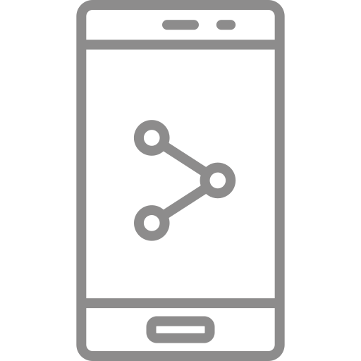
不隨意上傳照片
沒經過他人同意不隨便上傳他人照片
過濾內容
如果有些內容不適合讓父母看到，那就不要放在網路上了

Slide 7
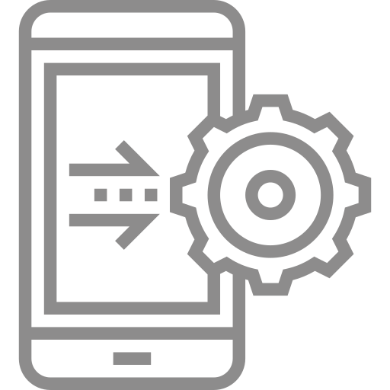
限制使用軟體
我只能使用臉書和Instagram社群軟體，如果我要使用更多服務，那我得在現有的這些社群軟體上好好的表現適當的行為
管控用量
我會好好管控我自己的資料使用量還有電話帳單

Slide 8
幫忙做家事
我會做家事來抵用我1/2的電話帳單，如果我的電話帳單花費過多，我會多做家事補回來
約定使用時間
晚上9點過後，我的手機會交給父母保管。我也知道當父母有必要檢查我的手機時，我就該交出來

Slide 9
跟小孩溝通的立場討論後再來實施

Slide 10
父母是小孩的榜樣，如果連父母都無法克制自己手機的濫用，那要小孩遵守，這個任務會很艱鉅！

